Slide 1
Sosiologi dalam Korupsi bidang Kesehatan
SESI
Ade Heryana, SST, MKM
Prodi Kesmas FIKES UEU
Mata Kuliah:
Sosiologi dan Antropologi Kesehatan

Slide 2
KEPUSTAKAAN
Brytting, T., R. Minogue, & V. Morino (2011). The Anatomy of Fraud and Corruption: Organizational Causes and Remedies. England: Gower Publishing
Forsyth, D. (2010). Group Dynamics 5th edition. Wadsworth: Cengeage Learning
Indonesia Corruption Watch (2016). Tren Korupsi Kesehatan Periode 2010-2015. Jakarta: ICW
Kemensekneg RI (1999). Pemberantasan Tindak Pidana Korupsi (UU No.31 Tahun 1999). Jakarta: Kemensekneg RI
Shore, C. & D. Haller (2005). Introduction – Sharp Practice: Anthropology and The Study of Corruption. D. Haller & C. Shore, Corruption: Anthropological Perspectives. London: Pluto Press

Slide 3
KPK: Pengelolaan Dana Kapitasi Kesehatan di Puskesmas Rawan Korupsi

Slide 4
Kasus Korupsi Sektor Kesehatan (2010-2016)
219 kasus korupsi kesehatan
Tersangka: 519
Kerugian: Rp. 890 miliar. Nilai suap: Rp 1,6 miliar
E-Catalogue
(Indonesian Corruption Watch)

Slide 5
Obyek Korupsi Sektor Kesehatan (2010-2016)
(Mengalami peningkatan dari peringkat 5)
(Mengalami penurunan dari peringkat 2)
(Indonesian Corruption Watch)

Slide 6
Modus Korupsi Sektor Kesehatan (2010-2016)
Diduga terkait Jaminan Kesehatan
Mark Up = penggelembungan harga, biasanya pada Dana Alkes, Dana Obat-obatan, Infrastruktur RS, Sarpras RS
(Indonesian Corruption Watch)

Slide 7
Lembaga Tempat Terjadi Korupsi Sektor Kesehatan (2010-2016)
(Indonesian Corruption Watch)

Slide 8
Provinsi Tempat Terjadi Korupsi Sektor Kesehatan (2010-2016)
KESIMPULAN ICW:
Penyebab utama korupsi sektor kesehatan = Aktor politik yang berada di pemerintahan menjadikan anggaran kesehatan sebagai salah satu sumber pendanaan politik (atau bagi partai politik)
Penyebab lain = Masalah manajemen/pengelolaan keuangan
(Indonesian Corruption Watch)

Slide 9
Definisi KORUPSI
Penggunaan kewenangan untuk mendapatkan keuntungan secara pribadi
Aktivitas ekonomi yang ilegal dan tidak bermoral yang meliputi penerimaan uang atau materi oleh pihak yang berkepentingan
Tindakan melalaikan/merendahkan tugas yang diberikan atau penggunaan kekuasaan yang tidak beralasan, untuk mendapatkan sedikit/lebih keuntungan pribadi secara langsung
(Uys, 2011)

Slide 10
Korupsi menurut UU No.31 Tahun 1999 tentang Pemberantasan Tindak Pidana Korupsi
Perbuatan memperkaya diri sendiri atau orang lain atau suatu korporasi, yang dapat merugikan keuangan negara
Menyalahgunakan kewenangan, kesempatan, atau sarana karena jabatan atau kedudukan atau sarana yang ada padanya untuk tujuan menguntungkan diri sendiri atau orang lain atau korporasi
Memberikan hadiah atau janji kepada pegawai negeri dengan mengingat kekuasan atau wewenang yang melekat pada jabatan atau kedudukannya
Melakukan percobaan, pembantuan, atau pemufakatan jahat untuk melakukan tindak pidana korupsi
Memberikan bantuan, kesempatan, sarana, atau keterangan untuk terjadinya tindak pidana korupsi oleh setiap orang yang berada di luar wilayah Indonesia
(UU No.31 Tahun 1999)

Slide 11
KORUPSI (perspektif Sosial)
Pendekatan Strukturalis
Korupsi merupakan karakteristik negatif yang biasanya melekat pada masyarakat yang miskin, belum berkembang, terabaikan, represif terhadap wanita, fanatik, dan tidak rasional
Pendekatan Interaksionis
Korupsi merupakan perilaku yang menyimpang dari tugas yang telah ditentukan, untuk memperoleh keuntungan pribadi
(Brytting, Minogue, & Morino, 2011)

Slide 12
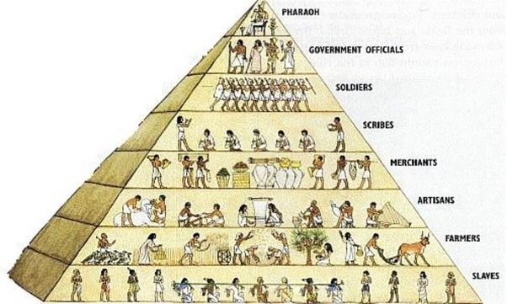
STRUKTUR SOSIAL
Struktur sosial:
Pola-pola yang menentukan peran, norma, dan jaringan hubungan antar orang dalam masyarakat, yang menjelaskan dan menentukan kelompok masyarakat.

Slide 13
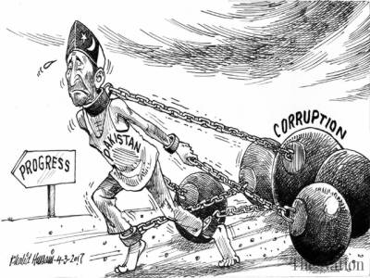
Korupsi = Masalah Sosial
Kenapa korupsi termasuk masalah sosial?
Melibatkan lebih dari satu orang/kelompok yang semuanya sama-sama mendapatkan keuntungan dan kewajiban dalam bentuk moneter (uang) atau bentuk lainnya
Mencakup penipuan yang dilakukan oleh lembaga masyarakat, lembaga swasta atau masyarakat secara keseluruhan
Terdapat peran yang berhubungan dengan kekuasaan
(Uys, 2011)
Memberi dampak sosial kepada masyarakat di sekeliling pelaku korupsi

Slide 14
TERIMA KASIH

Slide 15
Korupsi Sektor Kesehatan (2001-2013)
122 kasus korupsi kesehatan (93% dana program kuratif: pengadaan Alat kesehatan, Obat, Pembangunan/rehab RS & Puskesmas, Jaminan Kesehatan, Pembangunan Lab, dsb)
Kerugian: Rp. 594 miliar (Pengadaan alkes paling banyak dikorupsi = Rp. 442 miliar atau 75%)
Kerugian setara dengan = iuran JKN 2,5 juta penduduk atau biaya operasional 594.000 Posyandu
Melibatkan: 2 Menteri, 2 Dirjen Kemenkes, 7 Anggota DPR/DPRD, 3 Kepala Daerah, 31 Kepala Dinas Kesehatan, 14 Direktur RS, 5 Kepala Puskesmas, dan lainnya
Modus: penggelembungan harga (Mark Up)
Provinsi terbesar: Banten dan Sumatera Utara
Obyek Korupsi Kesehatan:
Dana Alat Kesehatan
Dana Alat KB
Dana Pembangungan/Rehab RS
Dana Pembangungan/Rehab Puskesmas
Dana Pengadaan Obat
Dana Pengadaan Alat Laboratorium
Dana Jaminan Kesehatan
Dana Operasional RS
Dana Operasional Dinas Kesehatan
Dana Posyandu
Dana Sarana/Prasarana Puskesmas
Dana Sarana/Prasarana Laboratorium
Pendapatan Negara Bukan Pajak (PNBP)
Pendapatan Rumah Sakit
Aset/Harta Dinas Kesehatan
Anggaran Pendidikan/Pelatihan
(Indonesian Corruption Watch)

